Slide 1

MARCO DE PÁGINA EN NETBEANS
Integrantes: ADRIÁN MOSQUERA
ANDRÉS PALLANGO
PAÚL SÁNCHEZ
NRC: 9877
FECHA: 27/07/2022
TUTOR: Ing. Mauricio Campaña
1

Slide 2

1 OBJETIVOS
2 MARCO TEÓRICO
2.1 MARCOS DE PÁGINA
2.2 FORMAS DE IMPLEMENTAR MARCOS DE PÁGINA
2.3 AJAX Y SU USO DE CONTROLADORES
2.4 PERFILES
2.5 PERFILES Y FORMAS DE IMPLEMENTARLOS
2.6 PROTOCOLO SIMPLE DE TRANSFERENCIA DE CORREO (SMTP)
3 DESARROLLO
3.1 CREACIÓN DE VISTAS
3.2 CREACIÓN DE MODELOS DEL PROYECTO.
3.3 CREACIÓN DE CONTROLADORES DEL PROYECTO
3.4 EJECUCIÓN DEL PROYECTO
4 CONCLUSIONES
5 RECOMENDACIONES
6 BIBLIOGRAFÍA
2

Slide 3
1 OBJETIVOS
1 OBJETIVOS
2 MARCO TEÓRICO
2.1 MARCOS DE PÁGINA
2.2 FORMAS DE IMPLEMENTAR MARCOS DE PÁGINA
2.3 AJAX Y SU USO DE CONTROLADORES
2.4 PERFILES
2.5 PERFILES Y FORMAS DE IMPLEMENTARLOS
2.6 PROTOCOLO SIMPLE DE TRANSFERENCIA DE CORREO (SMTP)
3 DESARROLLO
3.1 CREACIÓN DE VISTAS
3.2 CREACIÓN DE MODELOS DEL PROYECTO.
3.3 CREACIÓN DE CONTROLADORES DEL PROYECTO
3.4 EJECUCIÓN DEL PROYECTO
4 CONCLUSIONES
5 RECOMENDACIONES
6 BIBLIOGRAFÍA
Documentar los detalles técnicos de la implementación del marco de página incluyendo detalles sobre el código utilizado para integrar el marco de página en los formularios de la aplicación web, así como cualquier otra información técnica relevante.
3

Slide 4
2 Marco teórico
1 OBJETIVOS
2 MARCO TEÓRICO
2.1 JSTL (JSP Standard Tag Library)
2.1.1 Definición
2.2 Uso de JSTL
2.2.1 Tags de Core JSTL
3 DESARROLLO
3.1 TAG IF
3.1.1 Codificación
3.1.2 Ejecución
3.2 TAG CHOOSE
3.2.1 Codificación
3.2.2 Ejecución
3.3 TAG FOR EACH
3.3.1 Codificación
3.3.2 Ejecución
4 CONCLUSIONES
5 RECOMENDACIONES
6 BIBLIOGRAFÍA
1 OBJETIVOS
2 MARCO TEÓRICO
2.1 MARCOS DE PÁGINA
2.2 FORMAS DE IMPLEMENTAR MARCOS DE PÁGINA
2.3 AJAX Y SU USO DE CONTROLADORES
2.4 PERFILES
2.5 PERFILES Y FORMAS DE IMPLEMENTARLOS
2.6 PROTOCOLO SIMPLE DE TRANSFERENCIA DE CORREO (SMTP)
3 DESARROLLO
3.1 CREACIÓN DE VISTAS
3.2 CREACIÓN DE MODELOS DEL PROYECTO.
3.3 CREACIÓN DE CONTROLADORES DEL PROYECTO
3.4 EJECUCIÓN DEL PROYECTO
4 CONCLUSIONES
5 RECOMENDACIONES
6 BIBLIOGRAFÍA
2.1 MARCOS DE PÁGINA
2.1.1 Definición
En el contexto de la web, [10] un marco de página es un tipo de diseño que divide una página web en secciones o áreas separadas. Estas áreas se denominan marcos o frames y cada uno de ellos puede contener su propio documento HTML independiente. De esta manera, un marco de página puede mostrar múltiples páginas web en una sola pantalla.
Existen dos tipos principales de marcos de página en la web: frameset y iframe.
• Los marcos de página frameset se definen en el documento HTML principal utilizando el elemento <frameset>, que define la estructura básica de la página y especifica cómo se dividen los marcos. Dentro de este elemento se pueden definir los marcos individuales utilizando el elemento <frame>. Cada <frame> especifica la fuente de contenido para ese marco, que puede ser otra página web o un archivo HTML independiente. Los marcos se pueden ajustar en tamaño y posición utilizando atributos como cols y rows, que especifican la altura y el ancho de cada marco
4

Slide 5
2.2 FORMAS DE IMPLEMENTAR MARCOS DE PÁGINA .
1 OBJETIVOS
2 MARCO TEÓRICO
2.1 MARCOS DE PÁGINA
2.2 FORMAS DE IMPLEMENTAR MARCOS DE PÁGINA
2.3 AJAX Y SU USO DE CONTROLADORES
2.4 PERFILES
2.5 PERFILES Y FORMAS DE IMPLEMENTARLOS
2.6 PROTOCOLO SIMPLE DE TRANSFERENCIA DE CORREO (SMTP)
3 DESARROLLO
3.1 CREACIÓN DE VISTAS
3.2 CREACIÓN DE MODELOS DEL PROYECTO.
3.3 CREACIÓN DE CONTROLADORES DEL PROYECTO
3.4 EJECUCIÓN DEL PROYECTO
4 CONCLUSIONES
5 RECOMENDACIONES
6 BIBLIOGRAFÍA
1 OBJETIVOS
2 MARCO TEÓRICO
2.1 JSTL (JSP Standard Tag Library)
2.1.1 Definición
2.2 Uso de JSTL
2.2.1 Tags de Core JSTL
3 DESARROLLO
3.1 TAG IF
3.1.1 Codificación
3.1.2 Ejecución
3.2 TAG CHOOSE
3.2.1 Codificación
3.2.2 Ejecución
3.3 TAG FOR EACH
3.3.1 Codificación
3.3.2 Ejecución
4 CONCLUSIONES
5 RECOMENDACIONES
6 BIBLIOGRAFÍA
Existen varias formas de implementar un marco de página en una aplicación web, [12] dependiendo de la tecnología y herramientas utilizadas. Algunas formas comunes son:
• Marcos de página HTML: Los marcos de página HTML se implementan utilizando la etiqueta HTML frame o iframe. Los frames permiten dividir la página en varias secciones, cada una de las cuales se puede cargar independientemente. Los iframes, por otro lado, permiten incrustar contenido de otro sitio web en una página web. Los marcos de página HTML son fáciles de implementar y no requieren ningún software especializado.
• Plantillas de página web: Las plantillas de página web son una forma común de implementar un marco de página en una aplicación web. Una plantilla es un archivo HTML que contiene elementos comunes de diseño, como encabezados, menús de navegación, pies de página, etc. El contenido de la página se carga en una sección de la plantilla. Las plantillas permiten una fácil personalización del diseño y la estructura de una aplicación web
5

Slide 6
2.3 AJAX Y SU USO DE CONTROLADORES
1 OBJETIVOS
2 MARCO TEÓRICO
2.1 MARCOS DE PÁGINA
2.2 FORMAS DE IMPLEMENTAR MARCOS DE PÁGINA
2.3 AJAX Y SU USO DE CONTROLADORES
2.4 PERFILES
2.5 PERFILES Y FORMAS DE IMPLEMENTARLOS
2.6 PROTOCOLO SIMPLE DE TRANSFERENCIA DE CORREO (SMTP)
3 DESARROLLO
3.1 CREACIÓN DE VISTAS
3.2 CREACIÓN DE MODELOS DEL PROYECTO.
3.3 CREACIÓN DE CONTROLADORES DEL PROYECTO
3.4 EJECUCIÓN DEL PROYECTO
4 CONCLUSIONES
5 RECOMENDACIONES
6 BIBLIOGRAFÍA
1 OBJETIVOS
2 MARCO TEÓRICO
2.1 JSTL (JSP Standard Tag Library)
2.1.1 Definición
2.2 Uso de JSTL
2.2.1 Tags de Core JSTL
3 DESARROLLO
3.1 TAG IF
3.1.1 Codificación
3.1.2 Ejecución
3.2 TAG CHOOSE
3.2.1 Codificación
3.2.2 Ejecución
3.3 TAG FOR EACH
3.3.1 Codificación
3.3.2 Ejecución
4 CONCLUSIONES
5 RECOMENDACIONES
6 BIBLIOGRAFÍA
Ajax (Asynchronous JavaScript and XML) es [13] una técnica de programación en la que se utiliza JavaScript y el objeto XMLHttpRequest para realizar solicitudes asincrónicas al servidor web sin tener que recargar la página completa. En lugar de esto, se puede actualizar sólo una parte de la página web, lo que permite una interacción más dinámica con el usuario y una mejor experiencia de usuario.
En relación con la capacidad de invocar controladores, Ajax permite enviar solicitudes al servidor sin tener que recargar la página completa. Esto significa que se puede enviar una solicitud a un controlador específico y obtener la respuesta del controlador sin tener que recargar la página completa.
6
5

Slide 7
2.4 PERFILES
1 OBJETIVOS
2 MARCO TEÓRICO
2.1 MARCOS DE PÁGINA
2.2 FORMAS DE IMPLEMENTAR MARCOS DE PÁGINA
2.3 AJAX Y SU USO DE CONTROLADORES
2.4 PERFILES
2.5 PERFILES Y FORMAS DE IMPLEMENTARLOS
2.6 PROTOCOLO SIMPLE DE TRANSFERENCIA DE CORREO (SMTP)
3 DESARROLLO
3.1 CREACIÓN DE VISTAS
3.2 CREACIÓN DE MODELOS DEL PROYECTO.
3.3 CREACIÓN DE CONTROLADORES DEL PROYECTO
3.4 EJECUCIÓN DEL PROYECTO
4 CONCLUSIONES
5 RECOMENDACIONES
6 BIBLIOGRAFÍA
1 OBJETIVOS
2 MARCO TEÓRICO
2.1 JSTL (JSP Standard Tag Library)
2.1.1 Definición
2.2 Uso de JSTL
2.2.1 Tags de Core JSTL
3 DESARROLLO
3.1 TAG IF
3.1.1 Codificación
3.1.2 Ejecución
3.2 TAG CHOOSE
3.2.1 Codificación
3.2.2 Ejecución
3.3 TAG FOR EACH
3.3.1 Codificación
3.3.2 Ejecución
4 CONCLUSIONES
5 RECOMENDACIONES
6 BIBLIOGRAFÍA
En programación, [14] los perfiles son una forma de definir un conjunto de configuraciones y características que se aplican a un usuario o grupo de usuarios en particular. En términos generales, un perfil define la forma en que un usuario interactúa con un sistema o aplicación, lo que puede incluir opciones de configuración, permisos de acceso, preferencias de interfaz, datos específicos de usuario, entre otros.
En el desarrollo de software, los perfiles pueden ser utilizados para personalizar la experiencia de los usuarios según sus necesidades y roles específicos en la aplicación. Por ejemplo, en un sistema de gestión de contenidos, se puede crear un perfil para un usuario administrador que tenga acceso a todas las funciones y herramientas, mientras que se puede crear otro perfil para un usuario normal que solo tenga acceso a ciertas funciones y herramientas
7
6

Slide 8
2.5 PERFILES Y FORMAS DE IMPLEMENTARLOS
1 OBJETIVOS
2 MARCO TEÓRICO
2.1 JSTL (JSP Standard Tag Library)
2.1.1 Definición
2.2 Uso de JSTL
2.2.1 Tags de Core JSTL
3 DESARROLLO
3.1 TAG IF
3.1.1 Codificación
3.1.2 Ejecución
3.2 TAG CHOOSE
3.2.1 Codificación
3.2.2 Ejecución
3.3 TAG FOR EACH
3.3.1 Codificación
3.3.2 Ejecución
4 CONCLUSIONES
5 RECOMENDACIONES
6 BIBLIOGRAFÍA
1 OBJETIVOS
2 MARCO TEÓRICO
2.1 MARCOS DE PÁGINA
2.2 FORMAS DE IMPLEMENTAR MARCOS DE PÁGINA
2.3 AJAX Y SU USO DE CONTROLADORES
2.4 PERFILES
2.5 PERFILES Y FORMAS DE IMPLEMENTARLOS
2.6 PROTOCOLO SIMPLE DE TRANSFERENCIA DE CORREO (SMTP)
3 DESARROLLO
3.1 CREACIÓN DE VISTAS
3.2 CREACIÓN DE MODELOS DEL PROYECTO.
3.3 CREACIÓN DE CONTROLADORES DEL PROYECTO
3.4 EJECUCIÓN DEL PROYECTO
4 CONCLUSIONES
5 RECOMENDACIONES
6 BIBLIOGRAFÍA
En el desarrollo web, existen varias formas en las que se pueden manejar los perfiles de usuarios. A continuación, se describen algunas de las formas más comunes:
• Autenticación basada en roles: Este enfoque implica definir roles para los usuarios, como administrador, usuario regular, invitado, etc. Luego, se define el acceso a diferentes partes del sitio web en función de estos roles. Por ejemplo, el administrador puede acceder a todas las partes del sitio, mientras que los usuarios regulares solo pueden acceder a ciertas partes. La autenticación se realiza mediante un sistema de inicio de sesión, que verifica las credenciales del usuario y determina su rol.
• Autenticación basada en permisos: En este enfoque, los permisos se definen de forma granular para diferentes recursos, como páginas, funcionalidades, etc. Los usuarios pueden tener diferentes permisos para diferentes recursos. Por ejemplo, un usuario puede tener permiso para ver una página determinada, pero no para editarla. La autenticación se realiza de la misma manera que en el enfoque basado en roles.
8
6

Slide 9
2.6 PROTOCOLO SIMPLE DE TRANSFERENCIA DE CORREO (SMTP)
1 OBJETIVOS
2 MARCO TEÓRICO
2.1 MARCOS DE PÁGINA
2.2 FORMAS DE IMPLEMENTAR MARCOS DE PÁGINA
2.3 AJAX Y SU USO DE CONTROLADORES
2.4 PERFILES
2.5 PERFILES Y FORMAS DE IMPLEMENTARLOS
2.6 PROTOCOLO SIMPLE DE TRANSFERENCIA DE CORREO (SMTP)
3 DESARROLLO
3.1 CREACIÓN DE VISTAS
3.2 CREACIÓN DE MODELOS DEL PROYECTO.
3.3 CREACIÓN DE CONTROLADORES DEL PROYECTO
3.4 EJECUCIÓN DEL PROYECTO
4 CONCLUSIONES
5 RECOMENDACIONES
6 BIBLIOGRAFÍA
1 OBJETIVOS
2 MARCO TEÓRICO
2.1 JSTL (JSP Standard Tag Library)
2.1.1 Definición
2.2 Uso de JSTL
2.2.1 Tags de Core JSTL
3 DESARROLLO
3.1 TAG IF
3.1.1 Codificación
3.1.2 Ejecución
3.2 TAG CHOOSE
3.2.1 Codificación
3.2.2 Ejecución
3.3 TAG FOR EACH
3.3.1 Codificación
3.3.2 Ejecución
4 CONCLUSIONES
5 RECOMENDACIONES
6 BIBLIOGRAFÍA
Es un protocolo TCP/IP [7] que se utiliza para se usa para enviar correos desde un cliente de correo a un servidor de correo un cliente de correo puede ser de Gmail, Yahoo Outlook o un servidor de correo de un hosting. Normalmente se utiliza con POP3 o con el protocolo de acceso a mensajes de Internet (IMAP) para guardar mensajes en un buzón del servidor y descargarlos periódicamente del servidor para el usuario.
7
6

Slide 10
3 DESARROLLO
En la presente practica se presentara el desarrollo de un formulario login utilizando MVC
9

Slide 11
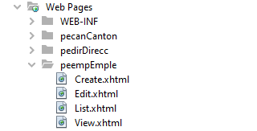
3. 1 CREACIÓN DE vistas
1 OBJETIVOS
2 MARCO TEÓRICO
2.1 JSTL (JSP Standard Tag Library)
2.1.1 Definición
2.2 Uso de JSTL
2.2.1 Tags de Core JSTL
3 DESARROLLO
3.1 TAG IF
3.1.1 Codificación
3.1.2 Ejecución
3.2 TAG CHOOSE
3.2.1 Codificación
3.2.2 Ejecución
3.3 TAG FOR EACH
3.3.1 Codificación
3.3.2 Ejecución
4 CONCLUSIONES
5 RECOMENDACIONES
6 BIBLIOGRAFÍA
1 OBJETIVOS
2 MARCO TEÓRICO
2.1 MARCOS DE PÁGINA
2.2 FORMAS DE IMPLEMENTAR MARCOS DE PÁGINA
2.3 AJAX Y SU USO DE CONTROLADORES
2.4 PERFILES
2.5 PERFILES Y FORMAS DE IMPLEMENTARLOS
2.6 PROTOCOLO SIMPLE DE TRANSFERENCIA DE CORREO (SMTP)
2.7 PROTOCOLO SIMPLE DE TRANSFERENCIA DE CORREO (SMTP)
3 DESARROLLO
3.1 CREACIÓN DE VISTAS
3.2 CREACIÓN DE MODELOS DEL PROYECTO.
3.3 CREACIÓN DE CONTROLADORES DEL PROYECTO
3.4 EJECUCIÓN DEL PROYECTO
4 CONCLUSIONES
5 RECOMENDACIONES
6 BIBLIOGRAFÍA
Como se indicó anteriormente, se está trabajando sobre la base del trabajo previo sobre el Login y CRUDS por lo que será necesario hacer una actualización a los 3 archivos correspondientes a la vista de Personal, específicamente el archivo Create.xhtml, Edit.xhtml y View.xhtml, pero esta vez añadiendo las etiqueras <p:tabView> para poder integrar al proyecto marcos de página.
El primer paso será localizar los archivos, los cuales se encuentran en la carpeta peempEmple dentro de Web Pages.
10
8

Slide 12
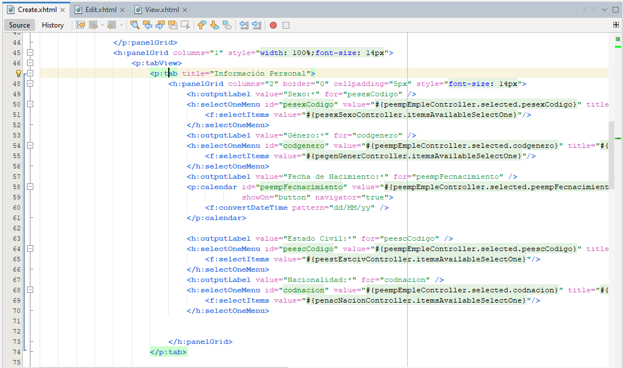
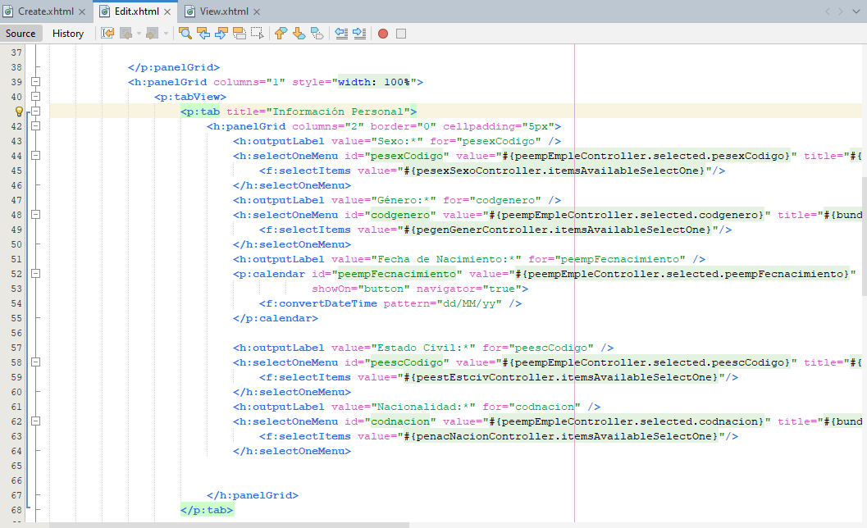
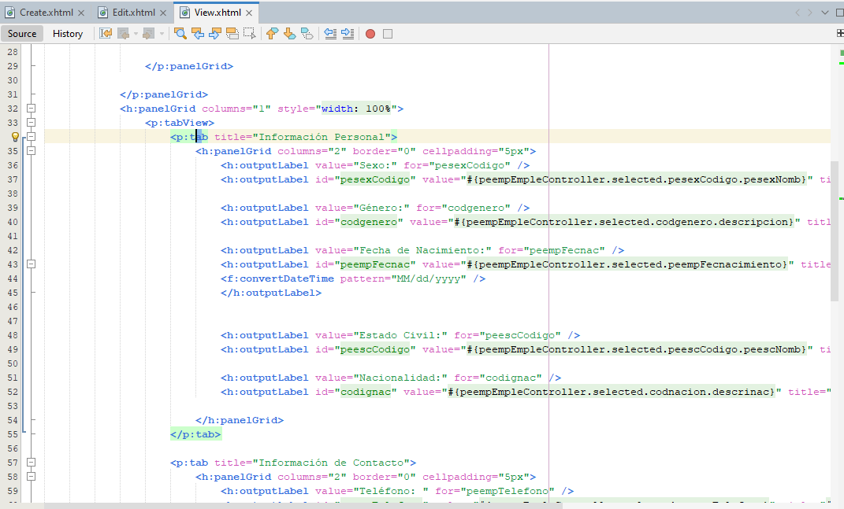
1 OBJETIVOS
2 MARCO TEÓRICO
2.1 JSTL (JSP Standard Tag Library)
2.1.1 Definición
2.2 Uso de JSTL
2.2.1 Tags de Core JSTL
3 DESARROLLO
3.1 TAG IF
3.1.1 Codificación
3.1.2 Ejecución
3.2 TAG CHOOSE
3.2.1 Codificación
3.2.2 Ejecución
3.3 TAG FOR EACH
3.3.1 Codificación
3.3.2 Ejecución
4 CONCLUSIONES
5 RECOMENDACIONES
6 BIBLIOGRAFÍA
1 OBJETIVOS
2 MARCO TEÓRICO
2.1 MARCOS DE PÁGINA
2.2 FORMAS DE IMPLEMENTAR MARCOS DE PÁGINA
2.3 AJAX Y SU USO DE CONTROLADORES
2.4 PERFILES
2.5 PERFILES Y FORMAS DE IMPLEMENTARLOS
2.6 PROTOCOLO SIMPLE DE TRANSFERENCIA DE CORREO (SMTP)
3 DESARROLLO
3.1 CREACIÓN DE VISTAS
3.2 CREACIÓN DE MODELOS DEL PROYECTO.
3.3 CREACIÓN DE CONTROLADORES DEL PROYECTO
3.4 EJECUCIÓN DEL PROYECTO
4 CONCLUSIONES
5 RECOMENDACIONES
6 BIBLIOGRAFÍA
Una vez localizados y abiertos los archivos se procede a crear una nueva documentación añadiendo los marcos de página. Se dividirá y organizará la información en 3 pestañas, Información Personal, Información de Contacto e Información Laboral. Este cambio e implementación de marcos de página se incluirá en los 3 archivos de la vista referidos anteriormente.
Dentro del mismo lo que se debe hacer es crear un <h:panelGrid donde irán los TabView ubicados, paso siguiente se coloca la etiqueta de <p:tabView>. Dentro de esta ya se podrá usar <p:tab title=" "> segmentando lo que se coloca en cada una. Siendo entonces los archivos editados quedando de la siguiente manera.
11
9

Slide 13
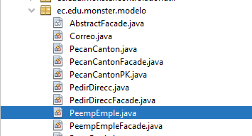
3.2 CREACIÓN DE MODELOS DEL PROYECTO
1 OBJETIVOS
2 MARCO TEÓRICO
2.1 JSTL (JSP Standard Tag Library)
2.1.1 Definición
2.2 Uso de JSTL
2.2.1 Tags de Core JSTL
3 DESARROLLO
3.1 TAG IF
3.1.1 Codificación
3.1.2 Ejecución
3.2 TAG CHOOSE
3.2.1 Codificación
3.2.2 Ejecución
3.3 TAG FOR EACH
3.3.1 Codificación
3.3.2 Ejecución
4 CONCLUSIONES
5 RECOMENDACIONES
6 BIBLIOGRAFÍA
1 OBJETIVOS
2 MARCO TEÓRICO
2.1 MARCOS DE PÁGINA
2.2 FORMAS DE IMPLEMENTAR MARCOS DE PÁGINA
2.3 AJAX Y SU USO DE CONTROLADORES
2.4 PERFILES
2.5 PERFILES Y FORMAS DE IMPLEMENTARLOS
2.6 PROTOCOLO SIMPLE DE TRANSFERENCIA DE CORREO (SMTP)
3 DESARROLLO
3.1 CREACIÓN DE VISTAS
3.2 CREACIÓN DE MODELOS DEL PROYECTO.
3.3 CREACIÓN DE CONTROLADORES DEL PROYECTO
3.4 EJECUCIÓN DEL PROYECTO
4 CONCLUSIONES
5 RECOMENDACIONES
6 BIBLIOGRAFÍA
Para poder desplegar la información del personal se necesita hacer uso del modelo que trae la información de la base de datos, sin embargo, el que se creó anteriormente en el documento de Login es muy básico y no permite obtener toda la información deseada de forma personalizada, es por ello por lo que se necesitan nuevos métodos, consultas, querys y estructuras para poder utilizarlas en el controlador.
Para codificar los nuevos métodos se deben modificar dos archivos. El primero se encuentra en la carpeta ec.edu.monster.modelo y el archivo a modificar se llama PeempEmple.java
14
16

Slide 14
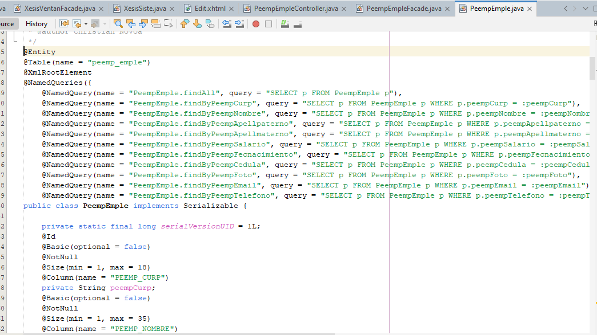
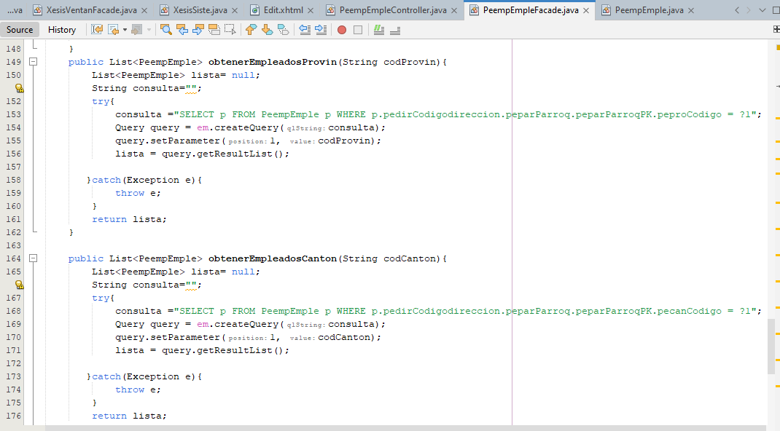
1 OBJETIVOS
2 MARCO TEÓRICO
2.1 JSTL (JSP Standard Tag Library)
2.1.1 Definición
2.2 Uso de JSTL
2.2.1 Tags de Core JSTL
3 DESARROLLO
3.1 TAG IF
3.1.1 Codificación
3.1.2 Ejecución
3.2 TAG CHOOSE
3.2.1 Codificación
3.2.2 Ejecución
3.3 TAG FOR EACH
3.3.1 Codificación
3.3.2 Ejecución
4 CONCLUSIONES
5 RECOMENDACIONES
6 BIBLIOGRAFÍA
1 OBJETIVOS
2 MARCO TEÓRICO
2.1 MARCOS DE PÁGINA
2.2 FORMAS DE IMPLEMENTAR MARCOS DE PÁGINA
2.3 AJAX Y SU USO DE CONTROLADORES
2.4 PERFILES
2.5 PERFILES Y FORMAS DE IMPLEMENTARLOS
2.6 PROTOCOLO SIMPLE DE TRANSFERENCIA DE CORREO (SMTP)
3 DESARROLLO
3.1 CREACIÓN DE VISTAS
3.2 CREACIÓN DE MODELOS DEL PROYECTO.
3.3 CREACIÓN DE CONTROLADORES DEL PROYECTO
3.4 EJECUCIÓN DEL PROYECTO
4 CONCLUSIONES
5 RECOMENDACIONES
6 BIBLIOGRAFÍA
Se abre el archivo y se puede colocar los nuevos métodos en el mismo
15
17

Slide 15
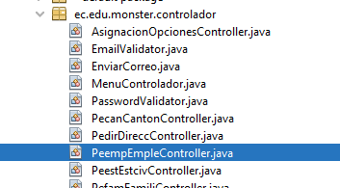
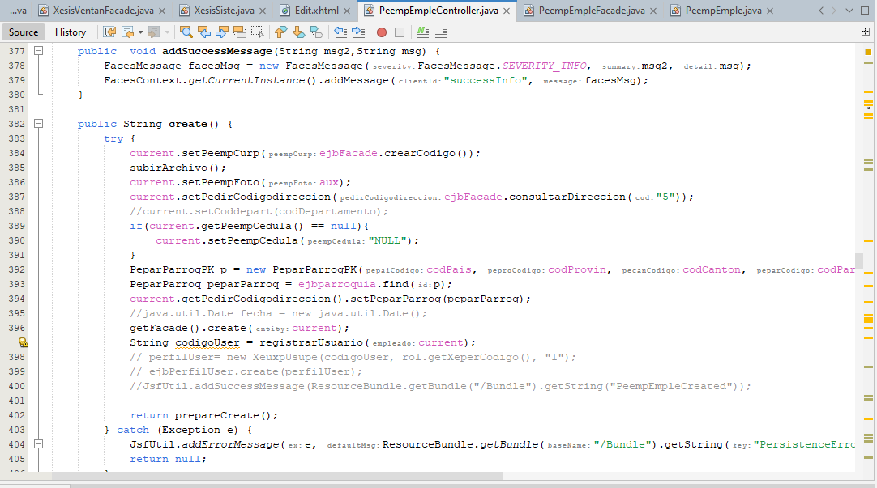
3.3 CREACIÓN DE CONTROLADORES DEL PROYECTO
1 OBJETIVOS
2 MARCO TEÓRICO
2.1 JSTL (JSP Standard Tag Library)
2.1.1 Definición
2.2 Uso de JSTL
2.2.1 Tags de Core JSTL
3 DESARROLLO
3.1 TAG IF
3.1.1 Codificación
3.1.2 Ejecución
3.2 TAG CHOOSE
3.2.1 Codificación
3.2.2 Ejecución
3.3 TAG FOR EACH
3.3.1 Codificación
3.3.2 Ejecución
4 CONCLUSIONES
5 RECOMENDACIONES
6 BIBLIOGRAFÍA
1 OBJETIVOS
2 MARCO TEÓRICO
2.1 MARCOS DE PÁGINA
2.2 FORMAS DE IMPLEMENTAR MARCOS DE PÁGINA
2.3 AJAX Y SU USO DE CONTROLADORES
2.4 PERFILES
2.5 PERFILES Y FORMAS DE IMPLEMENTARLOS
2.6 PROTOCOLO SIMPLE DE TRANSFERENCIA DE CORREO (SMTP)
3 DESARROLLO
3.1 CREACIÓN DE VISTAS
3.2 CREACIÓN DE MODELOS DEL PROYECTO.
3.3 CREACIÓN DE CONTROLADORES DEL PROYECTO
3.4 EJECUCIÓN DEL PROYECTO
4 CONCLUSIONES
5 RECOMENDACIONES
6 BIBLIOGRAFÍA
De clic izquierdo sobre la carpeta ec.edu.monster.controlador y escoja el archivo bajo el nombre PeempEmpleController.java
Se procede a colocar la siguiente codificación para utilizar los métodos del modelo y mandarlos a las vistas para organizar la información con marcos de página.
17
18

Slide 16
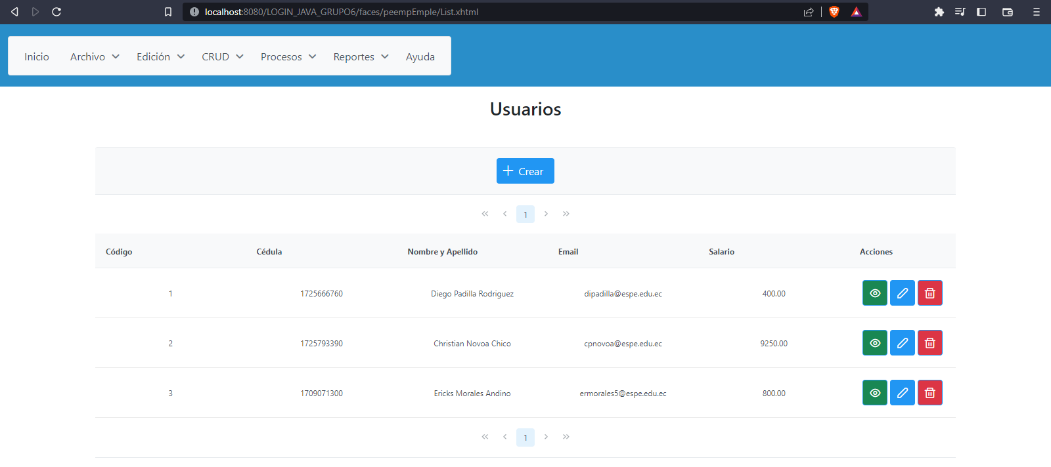
3.4 EJECUCIÓN DEL PROYECTO
1 OBJETIVOS
2 MARCO TEÓRICO
2.1 JSTL (JSP Standard Tag Library)
2.1.1 Definición
2.2 Uso de JSTL
2.2.1 Tags de Core JSTL
3 DESARROLLO
3.1 TAG IF
3.1.1 Codificación
3.1.2 Ejecución
3.2 TAG CHOOSE
3.2.1 Codificación
3.2.2 Ejecución
3.3 TAG FOR EACH
3.3.1 Codificación
3.3.2 Ejecución
4 CONCLUSIONES
5 RECOMENDACIONES
6 BIBLIOGRAFÍA
1 OBJETIVOS
2 MARCO TEÓRICO
2.1 MARCOS DE PÁGINA
2.2 FORMAS DE IMPLEMENTAR MARCOS DE PÁGINA
2.3 AJAX Y SU USO DE CONTROLADORES
2.4 PERFILES
2.5 PERFILES Y FORMAS DE IMPLEMENTARLOS
2.6 PROTOCOLO SIMPLE DE TRANSFERENCIA DE CORREO (SMTP)
3 DESARROLLO
3.1 CREACIÓN DE VISTAS
3.2 CREACIÓN DE MODELOS DEL PROYECTO.
3.3 CREACIÓN DE CONTROLADORES DEL PROYECTO
3.4 EJECUCIÓN DEL PROYECTO
4 CONCLUSIONES
5 RECOMENDACIONES
6 BIBLIOGRAFÍA
Acceder a empleado para ver la lista de empleados
23
20

Slide 17
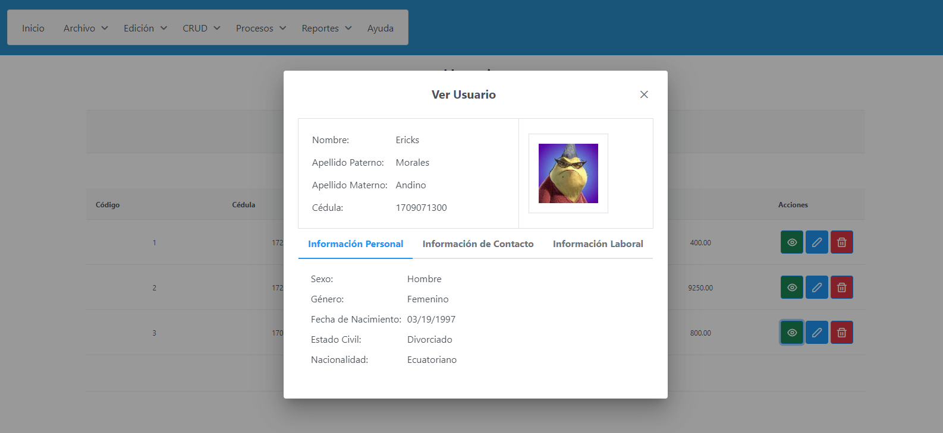
1 OBJETIVOS
2 MARCO TEÓRICO
2.1 JSTL (JSP Standard Tag Library)
2.1.1 Definición
2.2 Uso de JSTL
2.2.1 Tags de Core JSTL
3 DESARROLLO
3.1 TAG IF
3.1.1 Codificación
3.1.2 Ejecución
3.2 TAG CHOOSE
3.2.1 Codificación
3.2.2 Ejecución
3.3 TAG FOR EACH
3.3.1 Codificación
3.3.2 Ejecución
4 CONCLUSIONES
5 RECOMENDACIONES
6 BIBLIOGRAFÍA
1 OBJETIVOS
2 MARCO TEÓRICO
2.1 MARCOS DE PÁGINA
2.2 FORMAS DE IMPLEMENTAR MARCOS DE PÁGINA
2.3 AJAX Y SU USO DE CONTROLADORES
2.4 PERFILES
2.5 PERFILES Y FORMAS DE IMPLEMENTARLOS
2.6 PROTOCOLO SIMPLE DE TRANSFERENCIA DE CORREO (SMTP)
3 DESARROLLO
3.1 CREACIÓN DE VISTAS
3.2 CREACIÓN DE MODELOS DEL PROYECTO.
3.3 CREACIÓN DE CONTROLADORES DEL PROYECTO
3.4 EJECUCIÓN DEL PROYECTO
4 CONCLUSIONES
5 RECOMENDACIONES
6 BIBLIOGRAFÍA
Al dar clic sobre el enlace Ver información se podrá visualizar los datos del usuario en Marco de Pagina
24
21

Slide 18
4 CONCLUSIONES
1 OBJETIVOS
2 MARCO TEÓRICO
2.1 MARCOS DE PÁGINA
2.2 FORMAS DE IMPLEMENTAR MARCOS DE PÁGINA
2.3 AJAX Y SU USO DE CONTROLADORES
2.4 PERFILES
2.5 PERFILES Y FORMAS DE IMPLEMENTARLOS
2.6 PROTOCOLO SIMPLE DE TRANSFERENCIA DE CORREO (SMTP)
3 DESARROLLO
3.1 CREACIÓN DE VISTAS
3.2 CREACIÓN DE MODELOS DEL PROYECTO.
3.3 CREACIÓN DE CONTROLADORES DEL PROYECTO
3.4 EJECUCIÓN DEL PROYECTO
4 CONCLUSIONES
5 RECOMENDACIONES
6 BIBLIOGRAFÍA
1 OBJETIVOS
2 MARCO TEÓRICO
2.1 JSTL (JSP Standard Tag Library)
2.1.1 Definición
2.2 Uso de JSTL
2.2.1 Tags de Core JSTL
3 DESARROLLO
3.1 TAG IF
3.1.1 Codificación
3.1.2 Ejecución
3.2 TAG CHOOSE
3.2.1 Codificación
3.2.2 Ejecución
3.3 TAG FOR EACH
3.3.1 Codificación
3.3.2 Ejecución
4 CONCLUSIONES
5 RECOMENDACIONES
6 BIBLIOGRAFÍA
Los marcos de página son una herramienta útil para organizar y presentar información en una aplicación web. En particular, el uso del elemento <p:tabview> de PrimeFaces permite presentar información en pestañas, lo que puede mejorar la navegación y la usabilidad.
Es importante tener en cuenta que el uso excesivo de marcos de página puede hacer que la aplicación web sea menos accesible y más difícil de mantener. Por lo tanto, se debe utilizar esta herramienta de manera selectiva y solo cuando sea necesario para mejorar la experiencia del usuario.
Al utilizar marcos de página en una aplicación web, es importante asegurarse de que la estructura de la página siga siendo clara y coherente. Los elementos de navegación deben ser fáciles de encontrar y utilizar, y la información debe estar organizada de manera lógica y coherente.
35
26

Slide 19
5 RECOMENDACIONES
1 OBJETIVOS
2 MARCO TEÓRICO
2.1 MARCOS DE PÁGINA
2.2 FORMAS DE IMPLEMENTAR MARCOS DE PÁGINA
2.3 AJAX Y SU USO DE CONTROLADORES
2.4 PERFILES
2.5 PERFILES Y FORMAS DE IMPLEMENTARLOS
2.6 PROTOCOLO SIMPLE DE TRANSFERENCIA DE CORREO (SMTP)
3 DESARROLLO
3.1 CREACIÓN DE VISTAS
3.2 CREACIÓN DE MODELOS DEL PROYECTO.
3.3 CREACIÓN DE CONTROLADORES DEL PROYECTO
3.4 EJECUCIÓN DEL PROYECTO
4 CONCLUSIONES
5 RECOMENDACIONES
6 BIBLIOGRAFÍA
1 OBJETIVOS
2 MARCO TEÓRICO
2.1 JSTL (JSP Standard Tag Library)
2.1.1 Definición
2.2 Uso de JSTL
2.2.1 Tags de Core JSTL
3 DESARROLLO
3.1 TAG IF
3.1.1 Codificación
3.1.2 Ejecución
3.2 TAG CHOOSE
3.2.1 Codificación
3.2.2 Ejecución
3.3 TAG FOR EACH
3.3.1 Codificación
3.3.2 Ejecución
4 CONCLUSIONES
5 RECOMENDACIONES
6 BIBLIOGRAFÍA
Utilizar el elemento <p:tabview> de PrimeFaces para organizar y presentar información en pestañas solo cuando sea necesario y en áreas específicas de la aplicación web. Considerar otras opciones de diseño, como una barra de navegación horizontal o vertical, para presentar información en otras áreas de la aplicación.
Asegúrarse de que la información presentada en cada pestaña de <p:tabview> sea clara y esté organizada de manera coherente. Utilizar títulos y etiquetas descriptivas para ayudar a los usuarios a comprender el contenido de cada pestaña y evitar la confusión.
36
27

Slide 20
6 BIBLIOGRAFÍA
1 OBJETIVOS
2 MARCO TEÓRICO
2.1 MARCOS DE PÁGINA
2.2 FORMAS DE IMPLEMENTAR MARCOS DE PÁGINA
2.3 AJAX Y SU USO DE CONTROLADORES
2.4 PERFILES
2.5 PERFILES Y FORMAS DE IMPLEMENTARLOS
2.6 PROTOCOLO SIMPLE DE TRANSFERENCIA DE CORREO (SMTP)
3 DESARROLLO
3.1 CREACIÓN DE VISTAS
3.2 CREACIÓN DE MODELOS DEL PROYECTO.
3.3 CREACIÓN DE CONTROLADORES DEL PROYECTO
3.4 EJECUCIÓN DEL PROYECTO
4 CONCLUSIONES
5 RECOMENDACIONES
6 BIBLIOGRAFÍA
1 OBJETIVOS
2 MARCO TEÓRICO
2.1 JSTL (JSP Standard Tag Library)
2.1.1 Definición
2.2 Uso de JSTL
2.2.1 Tags de Core JSTL
3 DESARROLLO
3.1 TAG IF
3.1.1 Codificación
3.1.2 Ejecución
3.2 TAG CHOOSE
3.2.1 Codificación
3.2.2 Ejecución
3.3 TAG FOR EACH
3.3.1 Codificación
3.3.2 Ejecución
4 CONCLUSIONES
5 RECOMENDACIONES
6 BIBLIOGRAFÍA
[1] IBM Corp, «Aplicaciones Java SE y Java EE,» IBM, 2013. [En línea]. Available: https://www.ibm.com/docs/es/odm/8.5.1?topic=application-java-se-java-ee-applications. [Último acceso: 05 11 2022].
[2] M. A. Alvarez, «Qué es JSP,» DesarrolloWeb.com, 08 07 2002. [En línea]. Available: https://desarrolloweb.com/articulos/831.php. [Último acceso: 05 11 2022].
[3] IBM Corp, «Tecnología JSP (JavaServer Pages),» IBM, 2008. [En línea]. Available: https://www.eclipse.org/legal/epl-v10.html. [Último acceso: 05 11 2022].
[4] Netbeans, «Welcome to Apache NetBeans,» Netbeans, [En línea]. Available: https://netbeans.apache.org/. [Último acceso: 05 11 2022].
[5] Arquitectura Java, «¿Que es un Java Bean?,» Arquitectura Java, 05 08 2022. [En línea]. Available: https://www.arquitecturajava.com/que-es-un-java-bean/. [Último acceso: 05 11 2022].
[6] «Conceptos básicos de servlets,» [En línea]. Available: http://www.jtech.ua.es/j2ee/2002-2003/modulos/servlets/apuntes/apuntes1_1.htm. [Último acceso: 05 11 2022].
37
28

